Slide 1
ΑΙΓΙΝΑ: ΘΡΗΣΚΕΥΤΙΚΕΣ ΔΙΑΔΡΟΜΕΣ ΑΠΟ ΤΗΝ ΑΡΧΑΙΟΤΗΤΑ ΕΩΣ ΣΗΜΕΡΑ
Συνάντηση της εθνικής θρησκείας με το χριστιανισμό.
Νεκταρία Κάππου
Εκπαιδευτικός Δευτεροβάθμιας Εκπαίδευσης, ΠΕ01
Μεταπτυχιακή Φοιτήτρια, Τμήμα Κοινωνικής Θεολογίας, ΕΚΠΑ
Notes:
Σεβασμιότατε, αξιότιμοι καθηγητές, αγαπητοί συμφοιτητές, κυρίες και κύριοι,
Είναι μεγάλη χαρά που βρεθήκαμε σήμερα όλοι μαζί ευχαριστώ πολύ τους αγαπητούς μας καθηγητές τον κ. Σωτήρη Δεσπότη και τον κ. Αθανάσιο Αντωνόπουλο. Ο τίτλος της σημερινής εργασίας είναι Αίγινα: θρησκευτικές διαδρομές από την αρχαιότητα έως σήμερα. Συνάντηση της εθνικής θρησκείας με το χριστιανισμό.

Slide 2
ΕΙΣΑΓΩΓΗ
Λόφος της Κολώνας
Ναός της Αφαίας
Απόστολος Παύλος
Notes:
Εμείς σήμερα θα παρουσιάσουμε σύντομα τα δύο σημαντικότερα θρησκευτικά κέντρα του νησιού κατά την αρχαιότητα: το λόφο της κολόνας με τα διάσπαρτα ιερά και το ναό της Αφαίας. Επίσης, για να κατανοήσουμε τις συνθήκες κάτω από τις οποίες έγινε η συνάντηση ελληνισμού και χριστιανισμού στην Αίγινα θα πάρουμε στοιχεία από την ομιλία του αποστόλου Παύλου στην Αθήνα.

Slide 3
ΣΚΟΠΟΣ
Σκοπός της παρούσας εργασίας είναι η παρουσίαση της θρησκευτικής ζωής της αρχαίας Αίγινας και η συνάντηση της με την εκκλησία του Χριστού.
Notes:
Σκοπός της παρούσας εργασίας είναι η παρουσίαση της θρησκευτικής ζωής της αρχαίας Αίγινας και η συνάντηση της με την εκκλησία του Χριστού.

Slide 4
ΜΕΘΟΔΟΛΟΓΙΑ ΑΝΑΣΚΟΠΗΣΗΣ
Βιβλιογραφική ανασκόπηση σε
αρχαίους συγγραφείς
Ιστορικά και αρχαιολογικά έργα
Προτομή του Ομήρου
στο Λούβρο
Αναπαράσταση του Παυσανία τον 18ο αι.
Notes:
Ο Μιρτσέα Ελιάντε στο βιβλίο του «πραγματεία πάνω στην ιστορία των θρησκειών» αναφερόμενος στις μεθοδολογικές δυσκολίες του θρησκειολόγου ερευνητή, σημειώνει: «στην έρευνά μας αναγκαζόμαστε να αρκεστούμε στα ελάχιστα κείμενα που συμπτωματικά διατηρήθηκαν ως την εποχή μας, σε μερικές επιγραφές, μερικά ακρωτηριασμένα μνημεία και σε ελάχιστα αναθήματα για να ανασυστήσουμε τη θρησκεία των προγόνων μας». Μελετώντας, λοιπόν, την πορεία της ιερότητας του θρησκευτικού φαινομένου από τα χρόνια της προϊστορίας στο νησί της Αίγινας, ανατρέχουμε όχι μόνο στα μνημεία και τα αναθήματα του τόπου αλλά και στα κείμενα των αρχαίων συγγραφέων που αναφέρονται στο νησί από τον Όμηρο μέχρι τον Παυσανία καθώς, και σε νεότερα ιστορικά και αρχαιολογικά έργα που σχετίζονται με την τοπική έρευνα. Κύριος καθοδηγητής μας, βέβαια, παραμένει Παυσανίας ο οποίος στο βιβλίο του «κορινθιακά» αναφέρεται στην περιήγησή του στην Αίγινα περί το 150μ.Χ. Η περιγραφή του περιστρέφεται γύρω από την ιστορία του νησιού, τη μυθολογία, τα θρησκευτικά μνημεία και τη λατρεία που επιτελούνταν σε κάποια από αυτά.

Slide 5
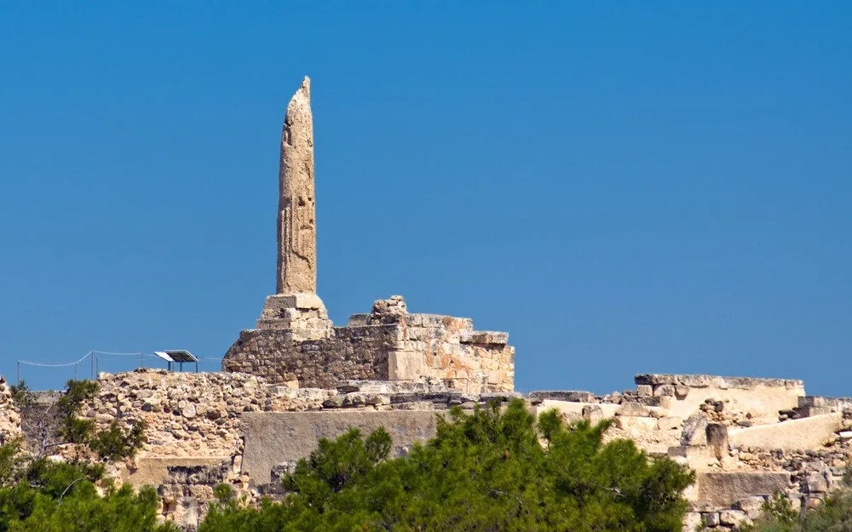
ΑΙΓΙΝΑ ΛΟΦΟΣ ΚΟΛΩΝΑΣ
Η προϊστορική πόλη της Αίγινας
Από τα νεολιθικά χρόνια (αρχές της 3^{ης} χιλιετίας) έως τον 9ο αι μ. Χ.
Αναπτύσσεται σε 11 διαδοχικούς οικισμούς
Άκμασε την εποχή του χαλκού και κατά τον 7^{ο}-6^{ο} αιώνα π.Χ.
Η φωτογραφία προέρχεται από το προσωπικό μου αρχείο
Notes:
Η ονομασία του νησιού «Αίγινα» κατά τον Ησύχιο σχετίζεται με τη θάλασσα (το πρόθημα αιγ-, ή η λέξη αίγα δηλώνει τα κύματα). Ο Πίνδαρος , αντίθετα, που την ύμνησε όσο κανείς άλλος κατά την αρχαιότητα, την αποκαλεί Οινώνη ή Οινοπία (Νέμεα και Ισθμια) εξαιτίας του εξαιρετικού οίνου που παρήγε.
Η προϊστορική πόλη της Αίγινας βρίσκεται στο ακρωτήριο δίπλα στο λιμάνι και είναι γνωστή με την επωνυμία «κολόνα» εξαιτίας ενός κίονα που απέμεινε από το ναό του Απόλλωνα. Η ανθρώπινη εγκατάσταση στο χώρο αυτό ξεκίνησε από τα νεολιθικά χρόνια (αρχές της τρίτης χιλιετίας π. Χ.) και διήρκεσε μέχρι και τον 9ο αι μ. Χ. αφήνοντας τα ίχνη της πάνω σε 11 διαδοχικούς οικισμούς, που ανυψώνονται ο ένας πάνω από τον άλλον και αποτελούν ένα σπάνιο αρχαιολογικό φαινόμενο.

Slide 6
ΧΕΛΩΝΑ ΝΟΜΙΣΜΑ
Αιγινήτικός αργυρός
στατήρας 12,3 γραμ.
(μέσα 7^{ου} αιώνα)
Notes:
Η πόλη ανέπτυξε ιδιαίτερη ακμή κατά την εποχή του χαλκού (τέλος τρίτης χιλιετίας έως το 1600) καθώς και αργότερα κατά την αρχαϊκή εποχή τον 7ο και 6ο αι. Αναδείχθηκε σε ισχυρή ναυτική δύναμη αποκτώντας μεγάλο πλούτο από το θαλάσσιο εμπόριο γεγονός που την οδήγησε να εκδώσει το δικό της νόμισμα, έναν αργυρό στατήρα, τη χελώνα.

Slide 7
ΑΙΓΙΝΑ ΚΟΛΩΝΑ
Ο μοναδικός κίονας που σώζεται από το ναό του Απολλώνα (5^{ος} αιώνας π.Χ)
Το όνομα κολώνα δόθηκε από τους πειρατές
Ο λόφος μετά τον 7^{ο} αιώνα π.Χ έγινε κατοικία θεών
Οι κατοικίες των ανθρώπων μεταφέρθηκαν στο χώρο της σημερινής πόλης.
Η φωτογραφία προέρχεται από το προσωπικό μου αρχείο
Notes:
Ο πληθυσμός αυξήθηκε και οι κατοικίες μεταφέρθηκαν στο χώρο της σημερινής πόλης. Ο λόφος της κολόνας έγινε αποκλειστικά χώρος λατρείας. Στολίστηκε με ναούς με σημαντικότερο αυτόν του Απόλλωνα, αλλά και άλλους όπως της Αρτέμιδας, της Αφροδίτης, του Διόνυσου, της Θεσμοφόρου Δήμητρας, της Αθηνάς και άλλων θεοτήτων. Επίσης, υπήρχε το Αιάκειο, ένα ιερό προς τιμήν του Αιακού του πρώτου οικιστή και βασιλιά του νησιού που συγκέντρωνε προσκυνητές και από άλλες πόλεις.

Slide 8
Ομιλία αποστόλου Παύλου στην Αθήνα
«διερχόμενος γὰρ καὶ ἀναθεωρῶν τὰ σεβάσματα ὑμῶν, κατὰ πάντα ὡς δεισιδαιμονεστέρους ὑμᾶς θεωρῶ». (Πράξεις 17,22)
Σεβάσματα: αυτά που προκαλούν τρόμο δέος. Εδώ τα είδωλα, οι ναοί, τα αντικείμενα λατρείας.
Δεισιδαιμονία: (δείδω: φοβούμαι και δαίμων) η παράλογη πίστη σε υπερφυσικές και μυστηριώδεις δυνάμεις.
Ο λιμένας της Αίγινας όπως φαίνεται από τον αρχαιολογικό χώρο της “Κολώνας”
Notes:
Διαπιστώνουμε, λοιπόν, ότι ένας εκτεταμένος κατάλογος θεών και ηρώων τιμώνταν και λατρεύονταν επάνω στο λόφο της κολόνας που παρουσίαζε έντονη αναλογία με την ακρόπολη των Αθηνών. Θα μπορούσαμε εδώ να πούμε ότι αν επισκεπτόταν την Αίγινα ο απόστολος Παύλος, θα έλεγε προς τους Αιγινήτες: «διερχόμενος γὰρ καὶ ἀναθεωρῶν τὰ σεβάσματα ὑμῶν, κατὰ πάντα ὡς δεισιδαιμονεστέρους ὑμᾶς θεωρῶ». Κάνοντας χρήση του όρου «σεβάσματα» αντί για τη λέξη «είδωλα» επιδιώκει με ένα προσεγμένο λόγο να αναφερθεί στα αντικείμενα λατρείας των Αθηναίων. Ο Σωτήρης Δεσπότης στο έργο του «ο Παύλος στην Αθήνα» αναφέρει ότι το ομηρικό ρήμα σεβάζομαι σημαίνει φεύγω τρομαγμένος μακριά από κάτι, στρέφω τα νώτα έντρομος, ένεκα δέους, ιερού τρόμου. Άρα, συνεχίζει ο συγγραφέας, οι βωμοί, οι ναοί και τα είδωλα ήταν τα μέσα με τα οποία επιχειρούσαν οι Αθηναίοι και εν προκειμένω οι Αιγινήτες να κατευνάσουν τη δεισιδαιμονία τους (το φόβο τους απέναντι στη σκοτεινή πλευρά της θεότητας) και να γεφυρώσουν το χάσμα μεταξύ κτιστού και ακτίστου».

Slide 9
ΝΑΟΣ ΤΗΣ ΑΦΑΙΑΣ (1/4)
Δωρικός ναός της ύστερης αρχαϊκής εποχής
Αφάια - Δίκτυννα - Βριτόμαρτι της Κρήτης (Παυσανίας)
Σεληνιακή θεότητα που σχετίζεται με το συμβολισμό της αναγέννησης
Η φωτογραφία προέρχεται από το προσωπικό μου αρχείο
Notes:
Μία ακόμη τέτοια θεότητα με σκοτεινή πλευρά ήταν η Αφαία που μέχρι σήμερα διατηρείται στο νησί το περίλαμπρο μνημείο της. Ένας δωρικός ναός της Ύστερης αρχαϊκής εποχής στη βορειανατολική πλευρά της Αίγινας και αρκετά μακριά από την πρωτεύουσα. Η Αφαία μία νύμφη που ο Παυσανίας την παρομοιάζει με τη Δίκτυννα ή τη Βριτόμαρτι της Κρήτης και που σαν αυτές έπεσε στη θάλασσα, πιάστηκε στα δίχτυα των ψαράδων και μεταφέρθηκε στην Αίγινα. Όταν βγήκε στη στεριά έγινε άφαντη και ίσως εκεί οφείλεται και το όνομά της (άφα, Αφαία). Η εξαφάνιση και η επανεμφάνισή της την καθιστούν μία σεληνιακή θεότητα που σχετίζεται με το συμβολισμό της αναγέννησης, ένα αρκετά κοινό θέμα στις θρησκείες της ανθρωπότητας. Ο ήλιος, γράφει ο Mircea Eliade, παραμένει πάντα ίδιος, και αναλλοίωτος αντίθετα η σελήνη είναι ένα άστρο που αυξάνει, ελαττώνεται και χάνεται, είναι υποταγμένη, όπως ακριβώς και ο άνθρωπος, στον παγκόσμιο νόμο του γίγνεσθαι της γέννησης και του θανάτου. Η υποταγή, όμως, της Σελήνης σε μια ατέρμονη περιοδικότητα, σε μια αιώνια επιστροφή στην αρχική της μορφή την ορίζει ως το κατ’ εξοχήν άστρο που συνδέεται με την αναγέννηση της φύσης: τα νερά, τη βλάστηση, τη γονιμότητα.

Slide 10
ΝΑΟΣ ΤΗΣ ΑΦΑΙΑΣ (2/4)
Ύπαρξη λατρείας από το 1400 π.Χ
Μεγάλο πλήθος ειδωλίων και αναθημάτων
Προστάτιδα της γονιμότητας, της ευτοκίας και της φροντίδας των παιδιών
Ταύτιση με τη θεά Άρτεμη
Πρόπλασμα του υστεροαρχαϊκού ναού της Αφαίας στην Αίγινα. Μόναχο, Staatliche Glyptothek
Notes:
Η λατρεία της στο συγκεκριμένο τόπο εντοπίζεται ήδη από το 1400 π.Χ και το μεγάλο πλήθος των ειδωλίων και αναθημάτων που βρέθηκαν στο ιερό της (δεύτερη σε ποσότητα μετά τις Μυκήνες) αποδεικνύουν τη φήμη της και την προσδιορίζουν ως προστάτιδα της γονιμότητας, της ευτοκίας και της φροντίδας των παιδιών. Η ιδιότητα της κουροτρόφου και η στενή σχέση της με τη φύση έγιναν αιτία να ταυτιστεί με την ολύμπια θεότητα Άρτεμη.

Slide 11
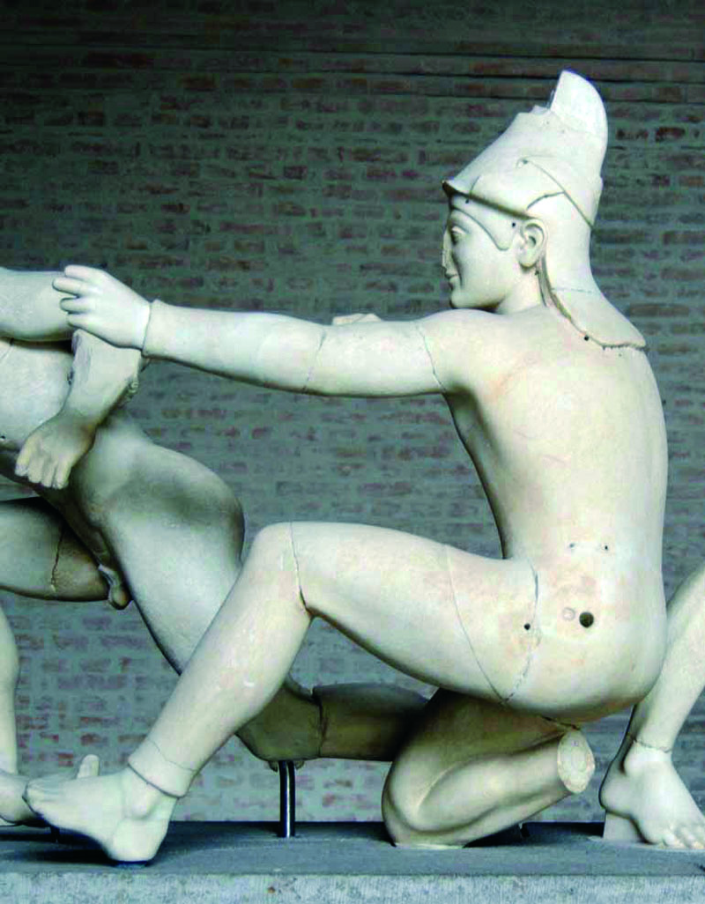
ΝΑΟΣ ΤΗΣ ΑΦΑΙΑΣ (3/4)
Ηρακλής από το ανατολικό αέτωμα του ναού της Αφαίας στην Αίγινα. Μόναχο, Staatliche Glyptothek.
Πάρης από το δυτικό αέτωμα του ναού της Αφαίας στην Αίγινα. Μόναχο, Staatliche Glyptothek.
Αθηνά από το δυτικό αέτωμα του ναού της Αφαίας στην Αίγινα. Μόναχο, Staatliche Glyptothek.
Αετώματα: φανερώνουν και τονίζουν τη μετάβαση από την ύστερη αρχαϊκή τέχνη στην πρώιμη κλασική
Εναέτια γλυπτά
Αιακίδες
Notes:
Στην Άρτεμη Αφαία η ισχυρή θαλασσοκράτειρα Αίγινα γύρω στα 490 π.Χ. αφιέρωσε ναό και στα εναέτια γλυπτά που ήταν έργα ντόπιων γλυπτών αποτύπωσε τους δύο τρωικούς πολέμους στους οποίους πήραν μέρος οι ένδοξοι Αιακίδες (Τελαμώνας, Αίαντας, Τεύκρος). Οι συνθέσεις των δύο αετωμάτων που έχουν διαφορά 20 ετών στην κατασκευή τους φανερώνουν και τονίζουν τη μετάβαση από την ύστερη αρχαϊκή τέχνη στην πρώιμη κλασική. Οι Αιγινήτες αποτυπώνοντας στα αετώματα του ναού τούς ένδοξους προγόνους τους ήθελαν να στείλουν ένα ηχηρό μήνυμα δύναμης στην εχθρική Αθήνα από την οποία, όμως, δε γλίτωσαν την υποδούλωση. Μετά το 458 π.Χ. ο ναός περνάει σε παρακμή και αφιερώνεται στη Αθηνά ενώ το 2ο αι π.Χ. εγκαταλείπεται οριστικά.

Slide 12
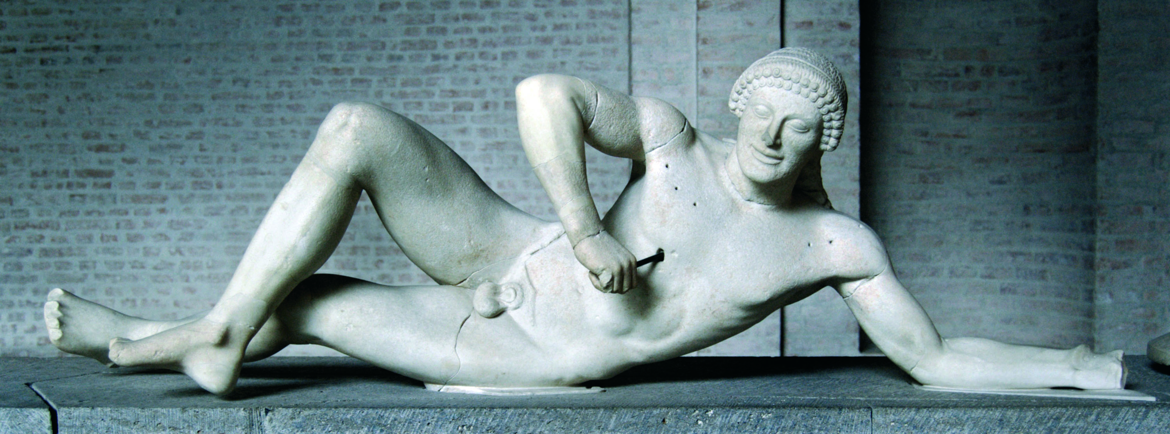
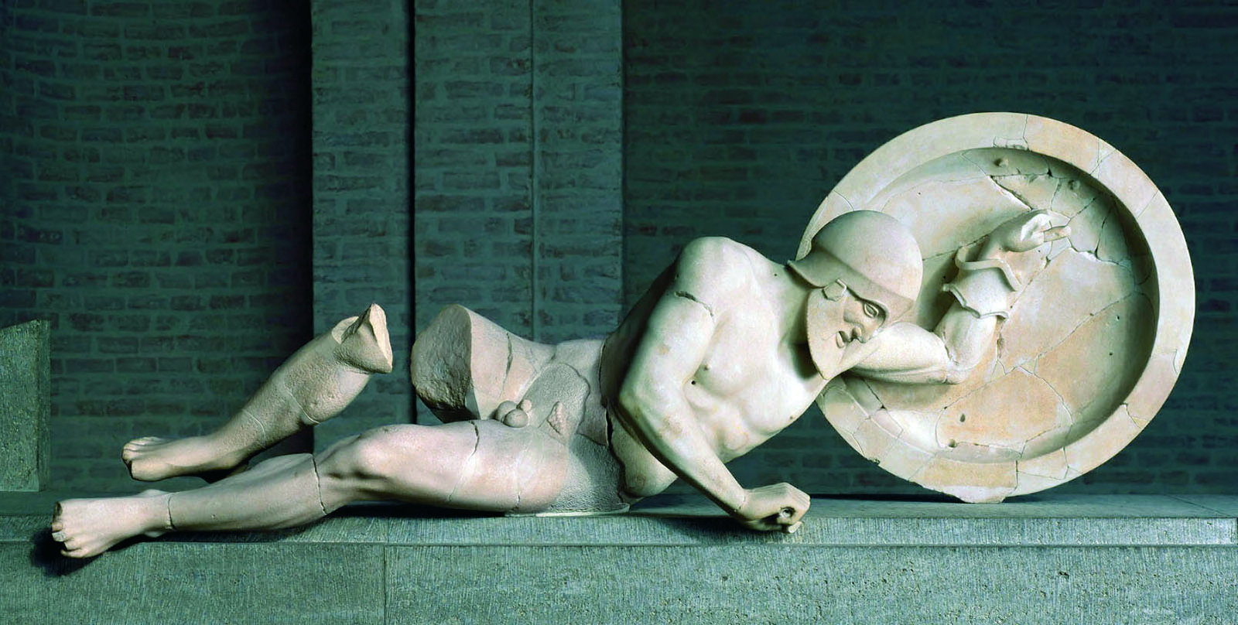
ΝΑΟΣ ΤΗΣ ΑΦΑΙΑΣ (4/4)
Αρχαικός ρυθμός
Μειδίαμα και ακαμπτο σώμα
Πληγωμένος πολεμιστής από το δυτικό αέτωμα του ναού της Αφαίας στην Αίγινα. Μόναχο, Staatliche Glyptothek.
Πρώιμος κλασικός ρυθμός
Τα σώματα αποκτούν κίνηση
Πληγωμένος πολεμιστής από το ανατολικό αέτωμα του ναού της Αφαίας στην Αίγινα. Μόναχο, Staatliche Glyptothek
Notes:
Ο Μάρτιν Μίλλερ στο βιβλίο του «Η αρχαία ελληνική θρησκεία» αναφέρει ότι η ιστορία δείχνει πως όσα χρόνια κι αν περάσουν στη συλλογική μνήμη παραμένει ζωντανή η ενθύμηση της ιερότητας ενός τόπου όταν σε αυτόν τελούνταν για χρόνια ακατάπαυστα η θρησκευτική λατρεία. Άλλωστε ό,τι ανήκε στη θεότητα ήταν ιερό ακόμα και η στάχτη από τους βωμούς ή τα τάματα και γι’ αυτό φρόντιζαν να τα παραχώνουν στη γη. Έτσι με το πέρασμα του χρόνου ενώ άλλαζε η θεότητα η λατρεία παρέμενε. Στην περίπτωση, όμως, της Αφαίας αν και διαφυλάχθηκε το μνημείο μέσα στο χρόνο ποτέ δεν μετατράπηκε σε χριστιανικό, προφανώς οφείλεται στο γεγονός ότι δεν υπήρχε εκεί κοντά κάποιος ισχυρός οικισμός. Αντίθετα, σε άλλα αρχαιοελληνικά προσκυνήματα του νησιού μέχρι σήμερα υπάρχει έντονη η παρουσία του χριστιανικού στοιχείου.

Slide 13
Πώς, όμως, συναντήθηκε η εκκλησία του Χριστού με τα «σεβάσματα» της θρησκείας των αρχαίων προγόνων στην Αίγινα;
Κολώνα
Ναός της Αφαίας
Παλαιαχώρα
Αγ.Νεκτάριος
«εἰ ἄρα γε ψηλαφήσειαν αὐτὸν καὶ εὕροιεν καί γε οὐ μακρὰν ἀπὸ
ἑνὸς ἑκάστου ἡμῶν ὑπάρχοντα» (Πρ. 17,27)
Notes:
Πώς, όμως, συναντήθηκε η εκκλησία του Χριστού με τα «σεβάσματα» της θρησκείας των αρχαίων προγόνων στην Αίγινα;
Ο απόστολος Παύλος στην ομιλία του προς τους Αθηναίους, δημιούργησε μία οπτική εικόνα θέλοντας να τους υποδείξει το σκοτάδι μέσα στο οποίο βρίσκονταν παρά τους ναούς, τις λατρείες και το φιλοσοφικό τους λόγο: «ζητεῖν τὸν Κύριον» όποιος έχει την επιθυμία να αναζητήσει τον αληθινό Θεό, τους λέει , «εἰ ἄρα γε ψηλαφήσειαν αὐτὸν καὶ εὕροιεν», μπορεί να ψηλαφίσει, να αναζητήσει έστω και μέσα από την αρμονία του κόσμου «καί γε οὐ μακρὰν ἀπὸ ἑνὸς ἑκάστου ἡμῶν ὑπάρχοντα» και τότε θα διαπιστώσει, θα ανακαλύψει την εγγύτητα του Θεού στο καθένα προσωπικά (Πρ. 17,27).

Slide 14
ΑΓΙΟΣ ΚΡΙΣΠΟΣ
Κρίσπος, μαθητής αποστόλου Παύλου, εκκλησία Κορίνθου
Πρώτος επίσκοπος Αιγίνης (Κλήμης Ρώμης, Διαταγαί των αγίων αποστόλων)
Η τοπική εκκλησία της Αίγινας συναριθμεί σήμερα 12 αγίους
Ψηφιδωτό δάπεδο εβραϊκής συναγωγής (4^{ος} αι μ.Χ.)
Notes:
Κατά τον ίδιο τρόπο ζούσαν και οι Αιγινήτες των αρχαίων χρόνων. Βιώνοντας το πνευματικό σκοτάδι προσδοκούσαν να γευτούν κάτι μέσα από το ημίφως της σεληνιακής θεότητας. «Η εξουσία του σκότους» (Λκ 22,53), όμως, καταλύεται όταν ο μαθητής του αποστόλου Παύλου ο αρχισυνάγωγος Κρίσπος από την εκκλησία της Κορίνθου τον οποίο βάπτισε ο ίδιος ο Απόστολος ήρθε στην Αίγινα. Έφτασε ως «επίσκοπος της κατά Αίγιναν Εκκλησίας» σύμφωνα με το έργο του Κλήμεντος Ρώμης, «Διαταγαί των αγίων αποστόλων». Η ανακάλυψη, μάλιστα, ενός ψηφιδωτού δαπέδου ιουδαϊκής συναγωγής του 4ου αι μ.Χ. φανερώνει την ύπαρξη ακμάζουσας εβραϊκής κοινότητας στα πρώτα χριστιανικά χρόνια από την οποία ίσως ξεκίνησε το κήρυγμα του

Slide 15
ΑΓΙΟΣ ΝΕΚΤΑΡΙΟΣ
«κατά τὸν αὐτοῦ ἔλεον ἔσωσεν ἡμᾶς διὰ λουτροῦ παλιγγενεσίας καὶ ἀνακαινώσεως Πνεύματος ῾Αγίου, 6 οὗ ἐξέχεεν ἐφ' ἡμᾶς πλουσίως διὰ ᾿Ιησοῦ Χριστοῦ τοῦ σωτῆρος ἡμῶν»
«Ο Θεός μας συμπόνεσε και μας έσωσε με το βάπτισμα της αναγέννησης και της ανανέωσης που χαρίζει το Άγιο Πνεύμα το οποίο σκόρπισε απλόχερα διά του Ιησού Χριστού του σωτήρα μας» (Τιτ 3,5)
Ψηφιδωτό από εξώθυρο του ναού του αγ. Νεκταρίου στην Αίγινα
Notes:
Ο απόστολος Κρίσπος μεταγγίζοντας στο νησί τον αληθινό Λόγο του Θεού, τον Ιησού Χριστό έφερε τη ζωή και το φως «ἐν αὐτῷ ζωὴ ἦν, καὶ ἡ ζωὴ ἦν τὸ φῶς τῶν ἀνθρώπων (Ιω 1,2). Απόδειξη αυτών αποτελεί το πλήθος των αγίων (περισσότεροι από 10) που είτε κατάγονταν είτε κατοίκησαν στην Αίγινα. Λαμπρότερη όλων, βέβαια, η παρουσία του αγίου Νεκταρίου που καθημερινά αποκαλύπτει στους κατοίκους του νησιού τη φράση του Παύλου «ἐν αὐτῷ γὰρ ζῶμεν καὶ κινούμεθα καὶ ἐσμέν», το πώς μπορεί ο άνθρωπος να «περιέχεται» μέσα στην χάρη του Θεού. Επίσης, ο Άγιος διατρανώνει ακατάπαυστα όχι την ελπίδα μιας φυσικής αναγέννησης του κτιστού κόσμου αλλά της ριζικής ανακαίνισης που παρέχει στον κόσμο ο Άκτιστος Θεός. Επίσης, ο Άγιος διατρανώνει ακατάπαυστα όχι την ελπίδα μιας φυσικής αναγέννησης του κτιστού κόσμου αλλά της ριζικής ανακαίνισης που παρέχει στον κόσμο ο Άκτιστος Θεός. Ο άνθρωπος αναγεννημένος με το Λόγο και το Πνεύμα είναι πια μια νέα ύπαρξη «κατά τὸν αὐτοῦ ἔλεον ἔσωσεν ἡμᾶς διὰ λουτροῦ παλιγγενεσίας καὶ ἀνακαινώσεως Πνεύματος ῾Αγίου, 6 οὗ ἐξέχεεν ἐφ' ἡμᾶς πλουσίως διὰ ᾿Ιησοῦ Χριστοῦ τοῦ σωτῆρος ἡμῶν»

Slide 16
ΠΡΟΤΕΙΝΟΜΕΝΗ ΒΙΒΛΙΟΓΡΑΦΙΑ
Π. Βαλαβάνης, «Αίγινα», Πάπυρους Λαρούς Μπριτάνικα4, σελ. 201-208.
Ανδρόνικος Μ., «Αρχιτεκτονική. Αρχαϊκοί ναοί. Κυρίως Ελλάς», Ιστορία του Ελληνικού Έθνους Β, σελ. 399-400.
Δεσποτόπουλος Α., «Οι Αθηναίοι αντιμέτωποι με Πέρσες και Έλληνες (460-445 π. Χ.)», Ιστορία του Ελληνικού έθνους Γ1, σελ. 62-82.
Δεσπότης Σ., « Ο Απόστολος Παύλος στην Αθήνα», εκδ. Άθως, Αθήνα 2009.
Δημητρακόπουλος Σ.,Ὁ ἅγιος Νεκτάριος Πενταπόλεως: Η πρώτη αγία μορφή των καιρών μας. Ιστορική βιογραφία βασισμένη σε αυθεντικές πηγές, Αθήνα 2000.
Δημητρακόπουλος Σ., Χριστιανική Αἴγινα, εκδ. Παρρησία, Αθήνα 2009.
«Δίκτυνα», Πάπυρους Λαρούς Μπριτάνικα 21,86-87.
Καλλέγια Α., «Σφίγξ», Πάπυρους Λαρούς Μπριτάνικα 56, σελ. 180-181.
Καράγιωργα-Σταθακοπούλου Θ., «Αίγινα», Ελληνική Μυθολογία 3, εκδ. Εκδοτική Αθηνών, Αθήνα 1986, σελ. 310-313.
Καράγιωργα-ΣταθακοπούλουΘ., «Σαλαμίνα», Ελληνική Μυθολογία 3, εκδ. Εκδοτική Αθηνών, Αθήνα 1986, σελ. 314-317
Κλήμης Ρώμης, Διαταγαί των δώδεκα Αποστόλων, PG 1, 509-1156.
Νεκτάριος Πενταπόλεως, «Ἐπιστολὴ 33», στο: Θεόκλητος Διονυσιάτης, Ὁ Ἁγιος Νεκτάριος ὁ Θαυματουργός. Ὁ Βίος καὶ τὸ ἔργο του 1846-1920, ἐκδ. Ὀρθόδ. Κυψέλη, Θεσσαλονίκη 1979, σελ. 282-283.
Πελεκίδης Χ., «Αθήνα. Ο πόλεμος με την Αίγινα», Ιστορία του Ελληνικού Έθνους Β, 310-311.
Πέννα Χ., Η Βυζαντινή Αίγινα, Αθήνα 2004.
Παυσανίου, Ελλάδος Περιήγησις. Βιβλίο 2 και 3. Κορινθιακά-Λακωνικά. Εισαγωγή στα δύο βιβλία κριτικό υπόμνημα και αποκατάσταση του κειμένου μετάφραση και σημειώσεις ιστορικές, αρχαιολογικές, μυθολογικές υπό Ν. Παπαχατζή, εκδ. Εκδοτική Αθηνών, Αθήνα 1989.
Κλήμης Ρώμης, Διαταγαί των δώδεκα Αποστόλων, PG 1, 509-1156.
«Κυδωνία», Πάπυρους Λαρούς Μπριτάνικα 36, σελ. 285-286.
Νεκτάριος Πενταπόλεως, «Ἐπιστολὴ 33», στο: Θεόκλητος Διονυσιάτης, Ὁ Ἁγιος Νεκτάριος ὁ Θαυματουργός. Ὁ Βίος καὶ τὸ ἔργο του 1846-1920, ἐκδ. Ὀρθόδ. Κυψέλη, Θεσσαλονίκη 1979, σελ. 282-283.
Πελεκίδης Χ., «Αθήνα. Ο πόλεμος με την Αίγινα», Ιστορία του Ελληνικού Έθνους Β, 310-311.
Πέννα Χ., Η Βυζαντινή Αίγινα, Αθήνα 2004.
Παυσανίου, Ελλάδος Περιήγησις. Βιβλίο 2 και 3. Κορινθιακά-Λακωνικά. Εισαγωγή στα δύο βιβλία κριτικό υπόμνημα και αποκατάσταση του κειμένου μετάφραση και σημειώσεις ιστορικές, αρχαιολογικές, μυθολογικές υπό Ν. Παπαχατζή, εκδ. Εκδοτική Αθηνών, Αθήνα 1989.

Slide 17
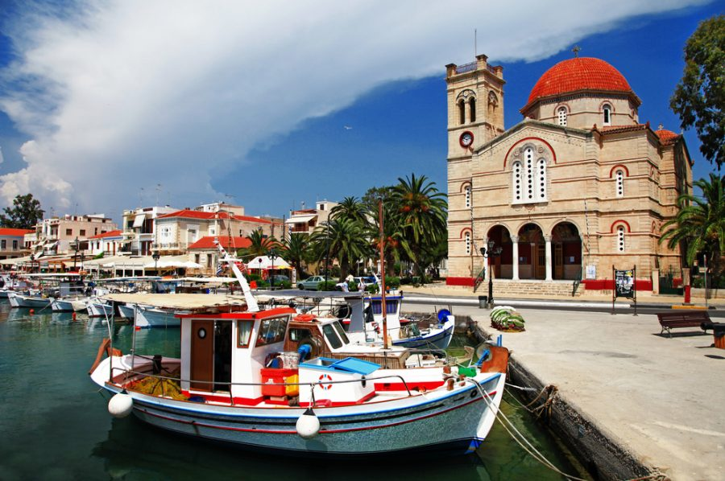
Σας ευχαριστώ πολύ για το χρόνο και την προσοχή σας!

